Slide 1


Inclusion is On
Training model per gli Youth Workers

Slide 2

Finanziato dall'Unione europea. Le opinioni espresse appartengono, tuttavia, al solo o ai soli autori e non riflettono necessariamente le opinioni dell'Unione europea o dell’Agenzia esecutiva europea per l’istruzione e la cultura (EACEA). Né l'Unione europea né l'EACEA possono esserne ritenute responsabili.

Slide 3

Istruzioni per facilitare:
Come usare il training model?
Il training model è composto da diverse parti, tutte basate sui contenuti del pacchetto di strumenti prodotto nell'ambito del partenariato Erasmus+ Inclusion is On (2021-2024).
  Consulta i contenuti nella diapositiva successiva.
  Puoi usare le diverse parti del training model separatamente o insieme per strutturare una formazione in base alle tue esigenze e al tempo a disposizione. ll modello è adatto sia per formazioni in presenza che online.
Ogni sezione inzia con le istruzioni che forniscono indicazioni su i passaggi specifici e il materiale necessario per condurre il training. Le istruzioni per facilitare sono inserite nelle note (non visibili in modalità presentazione).
Tutti i materiali di supporto per il training model e gli altri risultati del progetto sono disponibili su: https://nuortenakatemia.fi/en/incon-projectresults/ .

Slide 4

Introduzione al progetto
Attività preliminari
Quiz sull’inclusione sociale
A proposito di Safer Spaces
Buone pratiche
Primi passi per creare un nuovo strumento
Strumenti prodotti dai partner del progetto
Glossario
Indice

Slide 5

Introduzione al progetto

Slide 6
Inclusion is On
Erasmus+ Youth Partnership nel periodo 2021-2024
Tema: Inclusione sociale nelle attività ricreative giovanili
  Condividere buone pratiche e creare nuovi strumenti
Risultati/produzioni
  Training nei paesi partner
  Due sondaggi
  Innovation Model
  Cassetta degli attrezzi
  Training Model
  Podcast

Slide 7
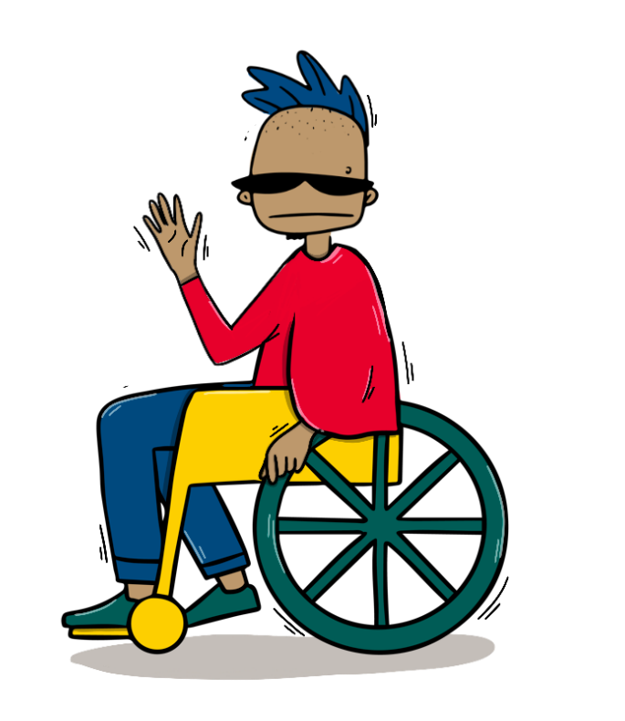
Partners
Youth Academy, Finland​
Finnish Youth Association​, Finland
Radio- R, Czech Republic ​
Tartu Youth Work Center, Estonia ​
Federation of Children´s and Youth Municipal Councils, Hungary ​
Le Discipline, Italy​
Croatian Office for Creativity and Innovation, Croatia

Slide 8

Attività di Ice Breaking

Slide 9
Istruzioni per facilitare
Step, materiali e tempistiche:
  Riflessione individuale: Chiedi ai partecipanti di riflettere sulla domanda per 1 minuto. Non è richiesto di scrivere.
  Word cloud: Utilizza, ad esempio, post-it e penne o un generatore di word cloud online come Answergarden (aggiungi la domanda come argomento, premi invio e poi mostra/copia il link del sito in modo che i partecipanti possano accedere per aggiungere parole con i loro telefoni). In base al numero di persone, dai ai partecipanti 1-3 minuti per lavorare sulla word cloud e poi analizza brevemente le parole presenti.
  Discussione a coppie o a piccoli gruppi: Chiedi ai partecipanti di discutere delle domande per 3-5 minuti, a seconda del numero di persone.

Slide 10

Pensa per un minuto da solo
Qual è la prima cosa che ti viene in mente riguardo all'uguaglianza nelle attività del tempo libero?

Slide 11
Word cloud
Che cosa significa per te inclusione sociale?

Slide 12
Parlatene in coppia o
in piccoli gruppi
Che tipo di pensieri suscita in te la word cloud?
C'è qualcosa che ti ha sorpreso?

Slide 13

Quiz sull'inclusione sociale

Slide 14
Istruzioni per la facilitazione
Step, materiali e tempistiche:
  Vai su Kahoot per condurre un piccolo quiz sull’inclusione sociale O utilizza le diapositive seguenti.
  Il quiz prevede otto domande, della durata di circa 10-12 minuti.
  I partecipanti hanno bisogno di un telefono per partecipare al Kahoot O di carta e penna per scrivere le loro risposte se conduci il quiz con le diapositive.

Slide 15
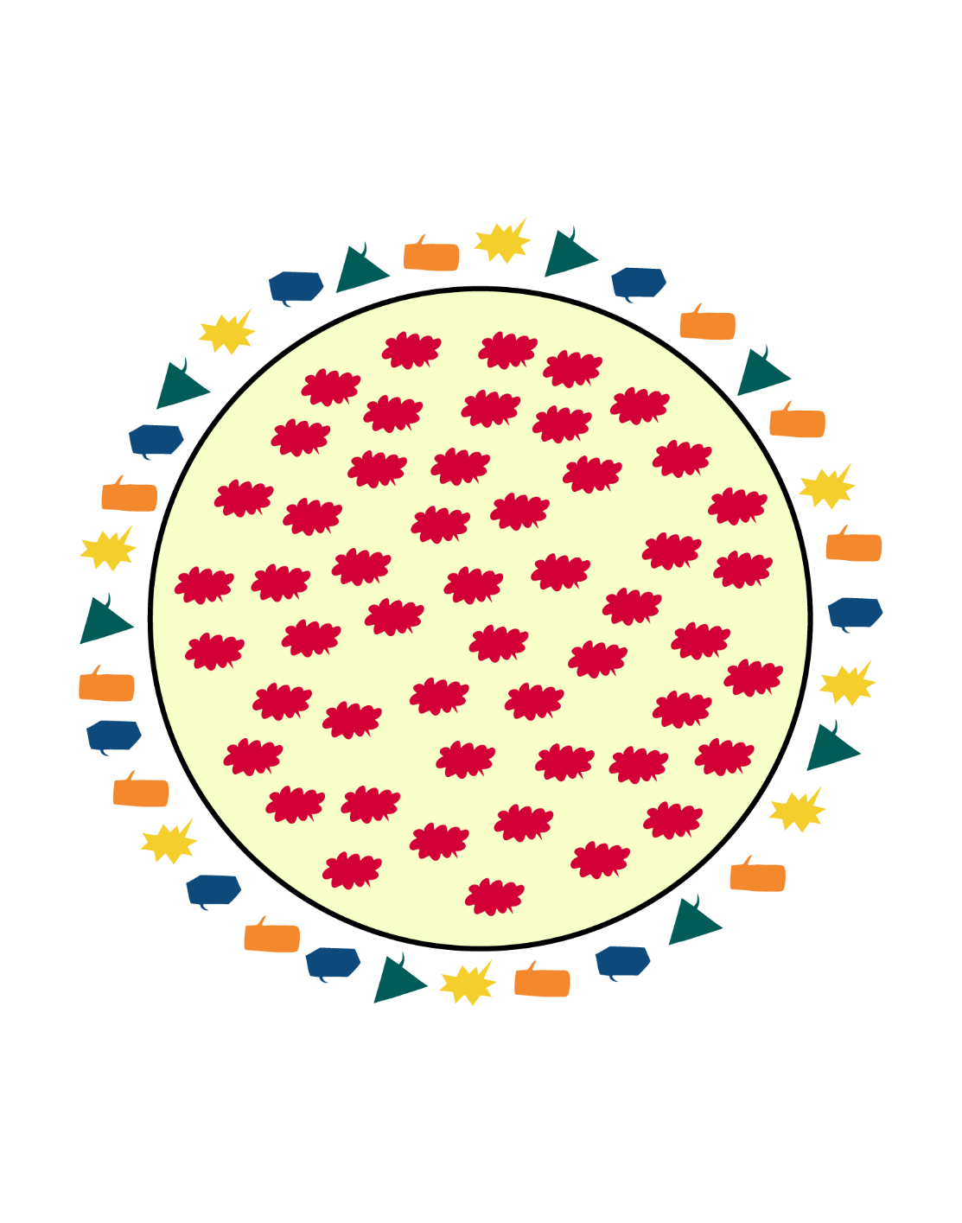
Di cosa parla l'immagine?
inclusione
esclusione
integrazione
segregazione

Slide 16

Quali dei seguenti fattori sono solitamente collegati al rischio di esclusione sociale?
disabilità
condizione socioeconomica
status di migrante
identità di genere

Slide 17

In Europa, il rischio di povertà ed esclusione sociale riguarda _____ dei giovani.
la totalità
la metà
un terzo
un quinto

Slide 18
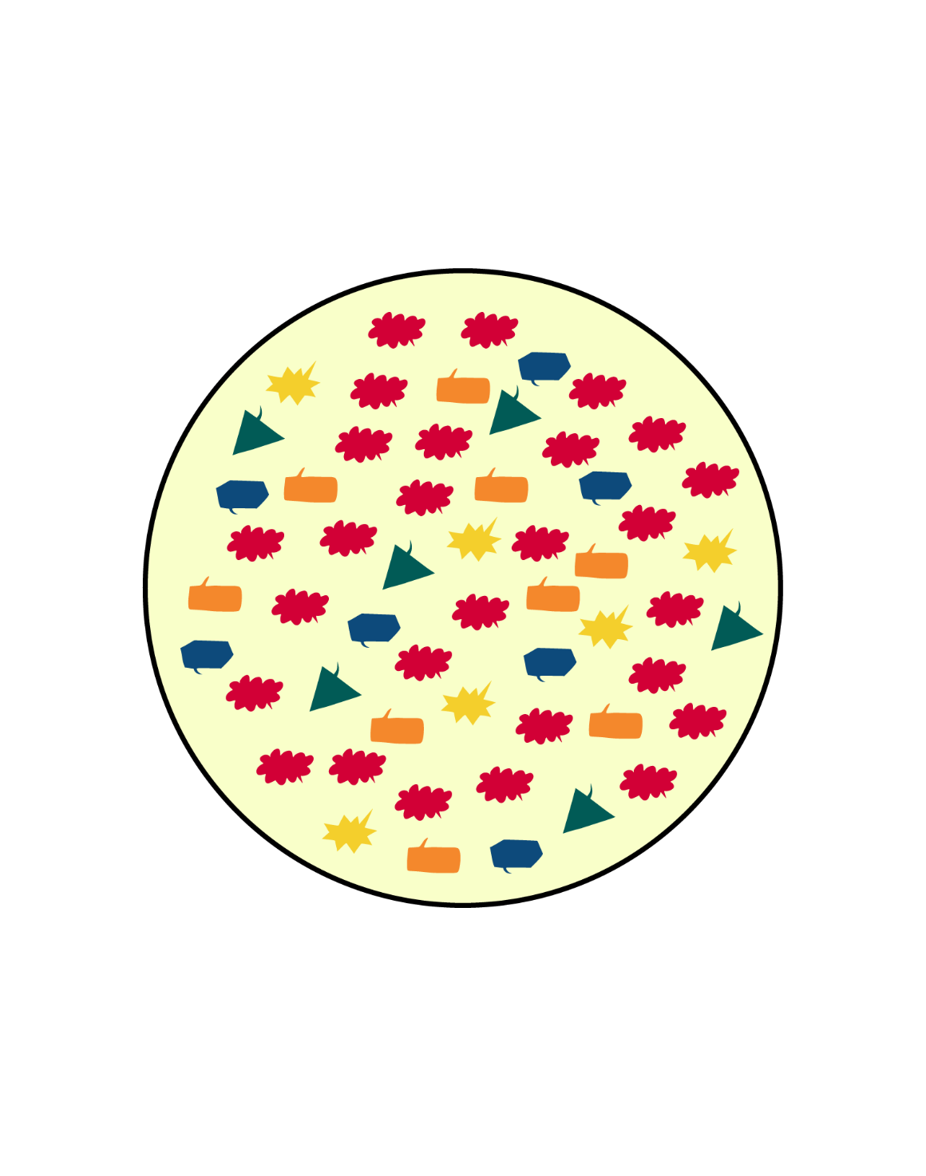
Di cosa parla l'immagine?
inclusione
esclusione
integrazione
segregazione

Slide 19

L'inclusione sociale è "il processo di miglioramento delle condizioni per la partecipazione di individui e gruppi a _____" (Banca Mondiale).
attività nel tempo libero
politica
società
attività sportive

Slide 20
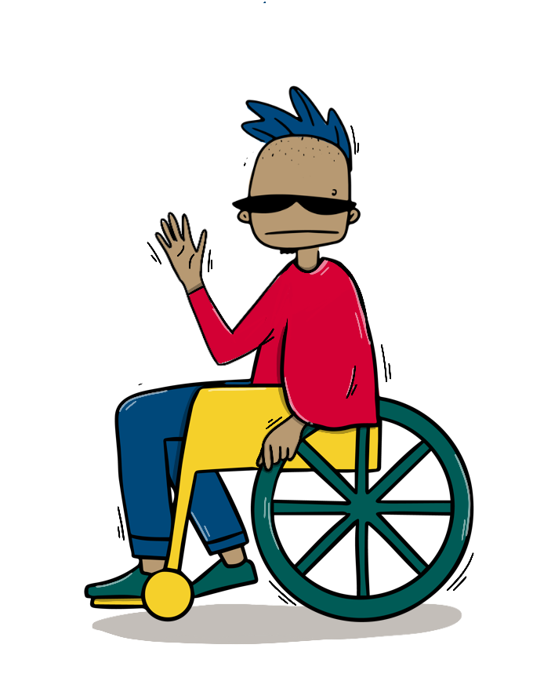
L'inclusione sociale può, ad esempio, essere migliorata da cambiamenti che riguardano _____.
le abitudini culturali
la personalità
gli tteggiamenti
le abitudini del sonno

Slide 21
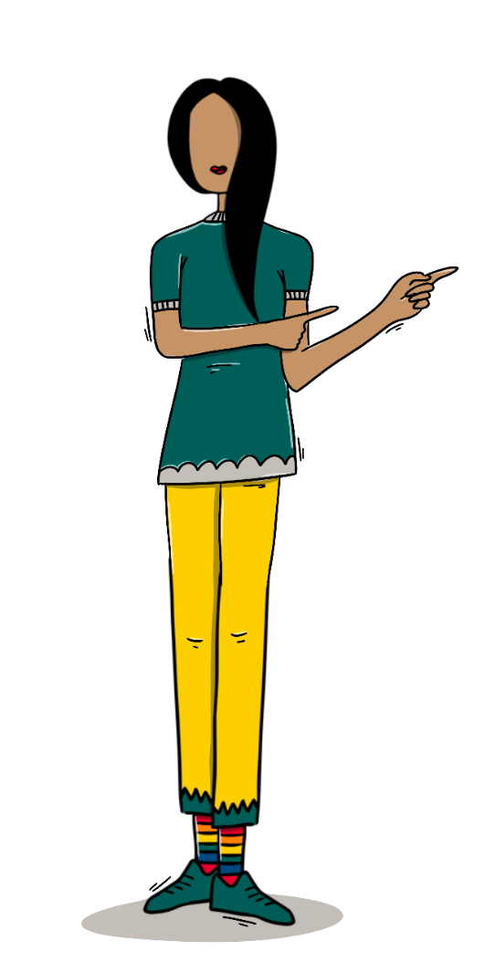
Promuovere il _____ dei gruppi emarginati è un mezzo straordinario per affrontare l'esclusione sociale.
senso del gusto
senso della vista
senso di appartenenza
senso del tatto

Slide 22

La promozione dell'inclusione sociale è anche una delle priorità fondamentali _____.
della Legge europea sulla gioventù
della Dichiarazione Universale dei Diritti Umani
del Green Deal dell’UE
della Strategia dell'UE per la gioventù

Slide 23
Risposte corrette

Slide 24
Di cosa parla l'immagine?
inclusione
esclusione
integrazione
segregazione

Slide 25
Quali dei seguenti fattori sono solitamente collegati al rischio di esclusione sociale?
disabilità
condizione socioeconomica
status di migrante
identità di genere

Slide 26
In Europa, il rischio di povertà ed esclusione sociale riguarda _____ dei giovani.
la totalità
la metà
un terzo
un quinto

Slide 27
Di cosa parla l'immagine?
inclusione
esclusione
integrazione
segregazione

Slide 28
L'inclusione sociale è "il processo di miglioramento delle condizioni per la partecipazione di individui e gruppi a _____" (Banca Mondiale).
attività nel tempo libero
politica
società
attività sportive

Slide 29
L'inclusione sociale può, ad esempio, essere migliorata da cambiamenti che riguardano _____.
le abitudini culturali
la personalità
gli atteggiamenti
le abitudini del sonno

Slide 30
Promuovere il _____ dei gruppi emarginati è un mezzo straordinario per affrontare l'esclusione sociale.
senso del gusto
senso della vista
senso di appartenenza
senso del tatto

Slide 31
La promozione dell'inclusione sociale è anche una delle priorità fondamentali _____.
della Legge europea sulla gioventù
della Dichiarazione Universale dei Diritti Umani
del Green Deal dell’UE
della Strategia dell'UE per la gioventù

Slide 32

A proposito di safer space

Slide 33
Istruzioni per la facilitazione
Step, materiali e tempistiche:
  Di cosa stiamo parlando: Chiedi ai partecipanti di riflettere sulla domanda per 1 minuto. Non c'è bisogno di scrivere nulla.
  Che cos'è uno spazio sicuro? Spiegare ai partecipanti l'idea di base e i principi dei safer space con il supporto delle diapositive. ~2 minuti.
  Esempi di principi di safer space comunemente usati: Presentare ai partecipanti alcuni principi degli spazio sicuri comunemente usati, con il supporto delle diapositive. (Si può anche menzionare che diversi tipi di attori possono utilizzare diversi tipi di principi; non ci sono vincoli su cosa includere.)~2 minuti.

Slide 34
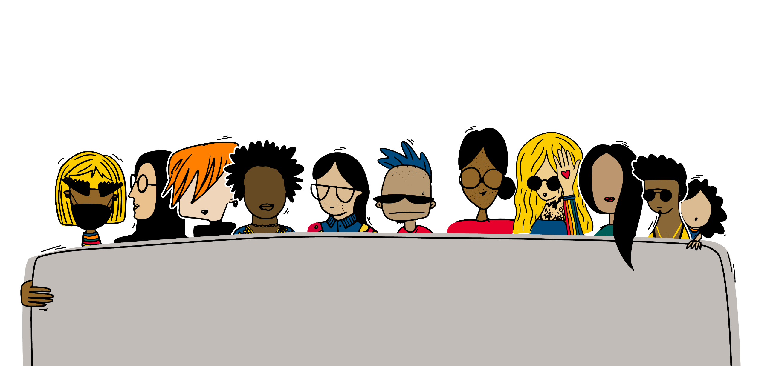
Di cosa stiamo parlando?
Qualcuno può descrivere cosa siano i safer space o i principi degli spazi più sicuri?
Se nessuno ha familiarità con l'argomento, provate a indovinare!

Slide 35
Che cos'è un safer space?
Gli spazi più sicuri si riferiscono ad ambienti inclusivi in cui tutti possono sentirsi a proprio agio nell'essere ed esprimersi così come sono.
I cosiddetti principi degli spazi più sicuri hanno lo scopo di fornire uno strumento e delle linee guida, o politiche, per i partecipanti o i gruppi coinvolti in un'attività o evento, al fine di supportare la creazione di questo tipo di ambienti più sicuri. L'idea principale è quella di creare consapevolezza, non perseguire la perfezione. Tali principi sono solitamente presentati con poster o simili o pubblicati e resi disponibili ai partecipanti online.

Slide 36
Esempi di principi di safer space di uso comune
Rispettiamo gli altri partecipanti.
  Opinioni, esperienze, diritto all'autodeterminazione e confini personali.
Non tolleriamo discriminazioni, non mettiamo in discussione neé sottovalutiamo le opinioni e le esperienze degli altri.
Evitiamo di fare supposizioni e generalizzazioni, ad esempio, sulle identità.
Diamo spazio a tutti per parlare, ma non pressiamo nessuno per partecipare.
​Siamo aperti a dare e ricevere feedback costruttivi.
In caso di discriminazione o molestia:
  Contatta il rappresentante per la parità
  Lascia un feedback anonimo

Slide 37
Buone pratiche

Slide 38
Istruzioni per la facilitazione
Step, materiali e tempistiche:
  Chiedi ai partecipanti di dare un'occhiata agli argomenti delle diverse buone pratiche (i titoli delle buone pratiche sono nella diapositiva successiva).~2 minuti.
  Chiedi a ciascun partecipante/coppia/gruppo di scegliere una buona pratica su cui desiderano saperne di più. (Preferibilmente, ogni partecipante/coppia/gruppo dovrebbe sceglierne una diversa, ma non importa se non si riesce a conoscere tutte le buone pratiche.)~1 minuto.
  Dite loro di andare su https://nuortenakatemia.fi/en/incon-projectresults/ e concedete loro circa 10-12 minuti per approfondire la buona pratica che hanno scelto, dopodiché dovranno presentare l'idea e alcuni punti principali agli altri (~3 minuti per ogni presentazione).
  Lascia che i partecipanti discutano le domande dell'ultima diapositiva. ~5 minuti per buona pratica.

Slide 39
Buone pratiche
Tartu Youth Work Center
The Finnish Youth Association
Youth Academy
Accessibilità nel lavoro giovanile aperto: Integrazione di adolescenti con disabilità visive, uditive e di mobilità a Tartu nelle attività dei centri giovanili con il supporto dell'educazione ambientale
Le nostre porte sono aperte per tutti: una guida a pratiche più inclusive nel lavoro culturale giovanile.
Presentato attraverso gli hobbie: Manuale di accessibilità per rendere più accessibili le attività del tempo libero per i giovani con background migratorio
GYIOT
Le Discipline
Radio R
Accessibilità dei consigli dei ragazzi e dei processi decisionali: una guida per la gestione dei consigli dei ragazzi e il miglioramento dei processi decisionali
Inclusione e cittadinanza attiva: i GEC (Gruppi di Educazione alla Cittadinanza)
Migliorare l'accessibilità delle attività extracurricolari universitarie per i giovani in situazioni difficili

Slide 40
Che tipo di pensieri suscita in te la buona pratica?
Avete in mente qualcosa che vorreste aggiungere alla buona pratica?
In che modo la buona pratica o parti di essa si adatterebbero al tuo lavoro?
Hai in mente altre buone pratiche simili che vorresti condividere?

Slide 41


Innovare nuovi strumenti: fare i primi passi per creare uno strumento

Slide 42
Istruzioni per la facilitazione
Facilitare il workshop sull'albero dei problemi e le cinque domande del ‘perché’ per i partecipanti (ultima slide). Chiedi ai partecipanti di individuare un problema correlato all'argomento della formazione, ad esempio, l'inclusione sociale. 20-30 minuti. I partecipanti avranno bisogno di fogli di carta bianchi e penne (colorate). (Altrimenti potranno usare online strumenti come Sketchpad o simili.)
Le diapositive seguenti includono anche una spiegazione dell'idea di base e presentazioni semplificate di tutti i passaggi del modello di innovazione. Fornite ai partecipanti una breve panoramica su questi aspetti prima di iniziare il workshop.
Ricorda ai partecipanti che l'albero dei problemi e le cinque domande del 'perché' sono il punto di partenza per il processo di innovazione. Se sono interessati a creare il proprio strumento, possono trovare istruzioni dettagliate e la versione estesa del modello di innovazione su https://nuortenakatemia.fi/en/incon-projectresults/ (nella sezione ‘risultati del progetto’).

Slide 43
Modello di innovazione
1
Il modello di innovazione può essere utilizzato per creare i propri strumenti per promuovere l'inclusione sociale e l'accessibilità, oppure può essere applicato anche ad altre aree tematiche.
Si basa su metodi di design thinking e le fasi offrono un approccio sistematico e un quadro strutturato per la risoluzione dei problemi.
Notes:
Presenter: HUKI

Slide 44
Modello di innovazione
2
Puoi lavorare individualmente o in gruppo
  Preferibilmente 3-5 partecipanti per gruppo.
  Hai bisogno di carta, penne (colorate) e tempo.
Notes:
Presenter: HUKI

Slide 45
Modello di innovazione
3
Prima di iniziare il processo, si raccomanda di condurre anche un breve sondaggio/mappatura con i beneficiari interessati sul problema da risolvere.
Si raccomanda inoltre di organizzare cicli di feedback con i beneficiari e le parti interessate tra le diverse fasi del modello. Tuttavia, questi cicli di feedback non sono inclusi nella versione semplificata che segue.
Notes:
Presenter: HUKI

Slide 46

Conseguenze
Specificare il problema
Perché sta succedendo?
Perché?
Perché?
Perché?
Perché?
Albero dei problemi e le cinque domande del 'perché'
Cause
Notes:
Presenter: HUKI

Slide 47




Chi può influenzare?
Chi altro ne è interessato?
Gruppo target
Gruppo target e stakeholder
Notes:
Presenter: HUKI

Slide 48

Who can affect?
Informazioni demografiche di base
Desideri?
Bisogni?
Frustrazioni?
Sfide?
Punti dolenti?
Gente
Notes:
Presenter: HUKI

Slide 49

Generare quante più idee possibili per affrontare il problema!
  Raggruppare le idee in base alla pertinenza e alle somiglianze.
  Definire i pro e i contro di ogni idea per valutarne la fattibilità.
  Scegliere l'idea più promettente come base per il tuo prototipo.
Brainstorming
Notes:
Presenter: HUKI

Slide 50

Creare una rappresentazione tangibile del prodotto o del servizio. Si tratta di un processo iterativo, il che significa che si sviluppano diverse versioni del prototipo a poco a poco (prototipo 1, prototipo 2, prototipo 3).
Prototipo
Notes:
30 min – screenille tikittävä kello

Slide 51

Pianificazione delle risorse
Pianificazione delle attività
Valutazione della sostenibilità
Stima dei costi
Valutazione e mitigazione del rischio
Comunicazione con gli stakeholder
Rendilo reale
Notes:
Presenter: HUKI

Slide 52

Presentazione per introdurre le soluzioni proposte
Pitch
Notes:
Presenter: HUKI

Slide 53
Workshop
Conseguenze
Albero dei problemi
e cinque domande del perché
Inizia il processo di innovazione creando un albero dei problemi e rispondendo ai cinque perché.
Lavora individualmente o in piccoli gruppi di persone, preferibilmente della stessa organizzazione.
Specificare il problema
Perché sta succedendo?
Perché?
Perché?
Perché?
Perché?
Cause
Notes:
Presenter: Radio R

Slide 54
Strumenti ideati dai partner del progetto

Slide 55
Istruzioni per la facilitazione
Step, materiali e tempistiche:
  Chiedi ai partecipanti di dare un'occhiata ai diversi strumenti (i titoli degli strumenti sono nella diapositiva successiva).~2 minuti.
  Chiedi a ogni partecipante/coppia/gruppo di scegliere uno strumento che vuole approfondire. (Preferibilmente, ogni partecipante/coppia/gruppo dovrebbe sceglierne uno diverso, ma non importa se non si riesce a conoscere tutti gli strumenti.)~1 minuto.
  Di' loro di andare su https://nuortenakatemia.fi/en/incon-projectresults/ e dai loro 8-10 minutes per saperne di più sullo strumento selezionato, dopodiché illustreranno l'idea e alcuni punti principali agli altri (~3 minuti per strumento).
  Lascia che i partecipanti discutano le domande dell'ultima diapositiva. ~5 minuti per strumento.

Slide 56
Strumenti
Tartu Youth Work Center
The Finnish Youth Association
Piano per accrescere la reputazione dell'animazione socioeducativa
Piano per assumere dipendenti con il giusto atteggiamento verso i safer space
GYIOT
Piano per aumentare la consapevolezza sull'inclusione e sui safer space durante gli eventi e i programmi nel settore giovanile
Radio R
Le Discipline
Piano per accrescere la motivazione e il livello di partecipazione dei volontari all'interno dell'organizzazione
Piano per costruire una politica dei safer space nella nostra organizzazione

Slide 57
Che tipo di pensieri suscita in te lo strumento?
Hai in mente qualcosa che vorresti aggiungere allo strumento?
In che modo lo strumento o parti di esso si adatterebbero al tuo lavoro?
Hai in mente altri strumenti simili che vorresti condividere?

Slide 58
Glossario

Slide 59
Istruzioni per la facilitazione
Step, materiali e tempistiche:
  Nelle diapositive seguenti, Ci sono otto parole relative al tema affrontato nel modello di training. Le diapositive includono anche le spiegazioni (animate) di ogni parola.
  Mostrate le parole una per una ai partecipanti, lasciateli pensare per un po' e poi chiedete loro di spiegare il significato di ogni parola (questo può essere fatto tutti insieme, in coppia o in piccoli gruppi a seconda del numero di partecipanti).
  Incoraggia i partecipanti a provare a descrivere le loro idee o anche solo le loro ipotesi; non importa se non conoscono i significati specifici.
  Dopo che i partecipanti hanno dato le loro spiegazioni, mostrate loro la descrizione della parola. Com'è andata? Conoscevano più o meno il significato o era una parola nuova? Puoi anche chiedere cosa pensano della descrizione fornita nella diapositiva.

Slide 60
Equità
Assicura che agli individui siano fornite le risorse necessarie per avere accesso alle stesse opportunità. Mentre l'uguaglianza indica uniformità, dove tutto è distribuito in modo eguale tra le persone, l'equità riconosce che ogni persona ha circostanze diverse e assegna le risorse e le opportunità esatte necessarie per raggiungere un risultato equo.

Slide 61
Diversità
Serie di cose diverse; varietà di cose o persone. La diversità è riconoscere le differenze e quindi creare un ambiente che favorisca l'innovazione e la creatività.

Slide 62
Intersezionalità
Quadro per descrivere e comprendere come diversi tipi di caratteristiche possano intersecarsi o sovrapporsi l'una all'altra e quindi creare, ad esempio, diverse forme di discriminazione ed esperienze oppressive uniche e particolari.

Slide 63
LGBTQI+
Acronimo che si riferisce a persone che si identificano come lesbiche, gay, bisessuali, trans, queer o intersessuali. Il plus sta per l'enorme varietà di persone in termini di orientamento sessuale, che esprime l'identità di genere o le caratteristiche sessuali.

Slide 64
Discriminazione su fattori multipli
Discriminazione che si verifica a causa di più di una caratteristica, come il genere, la razza, l'età, la religione, l'orientamento sessuale o qualsiasi altro fattore.

Slide 65
Accessibilità fisica
Progettazione di caratteristiche che permettano alle persone con disabilità di accedere agli edifici, alle strade e ad altre aree in modo indipendente e sicuro. Ad esempio, fornire rampe, ascensori, porte automatiche, etc. Queste caratteristiche consentono alle persone di partecipare alla vita quotidiana, indipendentemente dalle loro disabilità

Slide 66
Pregiudizio
Opinione irragionevole che non si basa sulla razionalità o sull'esperienza. Può essere sia positiva che negativa. Il termine è spesso utilizzato per fare riferimento a una valutazione preconcetta di un'altra persona basata sulle presunte caratteristiche personali di quella persona.

Slide 67
Razzismo
Discriminazione o pregiudizio nei confronti delle persone basato sulla loro razza, etnia o su una circostanza legata alla loro ascendenza. L'idea alla base delle pratiche razziste spesso è l'assunzione che le persone possano essere divise in gruppi separati che differiscono nel comportamento sociale e nelle capacità congenite.

Slide 68

Scopri tutti i materiali del progetto: https://nuortenakatemia.fi/en/incon-projectresults/

